Slide 1
Третье склонение имён существительных

Slide 2
Разобрать предложение по членам предложения и по частям речи.
На бескрайних полях России зреет золотая рожь.

Slide 3
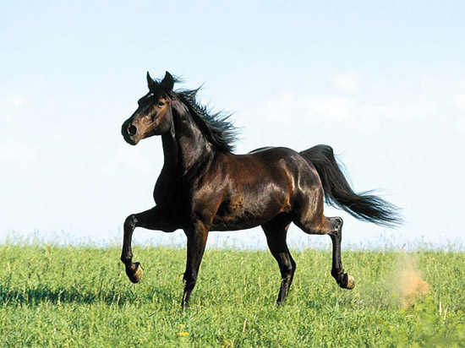
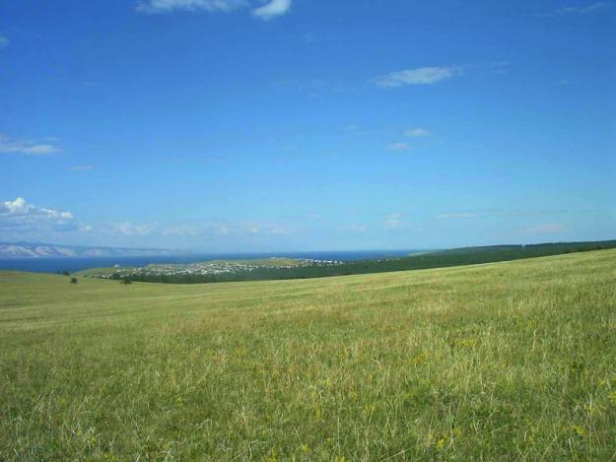
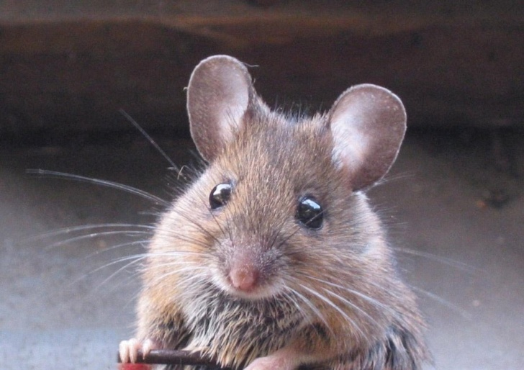
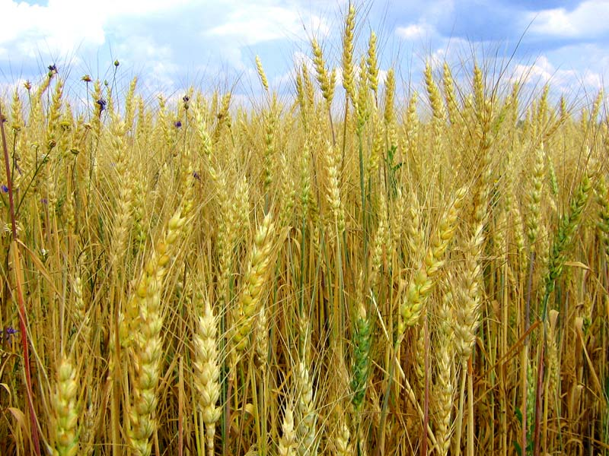
Прочитайте слова. Обратите внимание на род этих существительных, на тип основы, на окончание в начальной форме
лошадь
степь
мышь
рожь

Slide 4
3 склонение
Женский род
Мягкая основа + нулевое окончание
Твёрдая основа на ж, ш + нулевое окончание
лошадь
степь
рожь
мышь

Slide 5
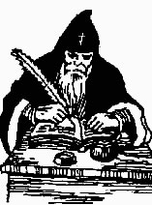
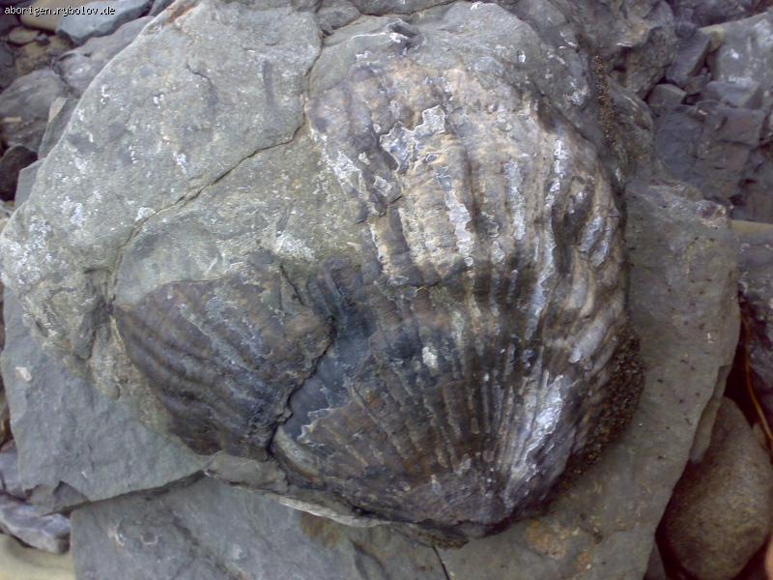
Найдите однокоренные существительные. Определите тип их склонения.
камень, окаменелость,
плетень, изгородь, засол, соль,
день , ночь,
пекарь, печь
вихрь, метель,
робость, смелость, дикарь, дикость,
хворь, болезнь,
писарь, запись

Slide 6
К какой части речи относятся эти слова?
Старый, мягкий, сырой, молодой, трудный, сухой, усталый, общительный, замкнутый, твёрдый, лёгкий.
Подберите к данным прилагательным однокоренные существительные с суффиксом – ость.
Объясните, к какому типу склонения относятся эти существительные.
Запишите их и разберите по составу

Slide 7
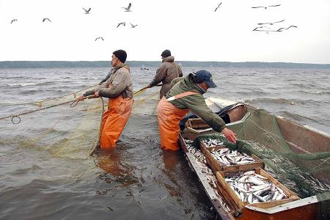
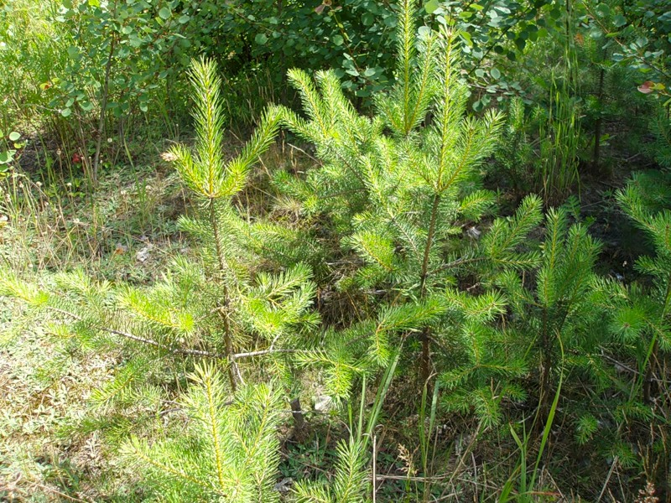
Прочитайте пословицы и объясните их значение
Без соли, хлеба – худая беседа.
В хорошей артели все овцы целы.
Друг проверяется в опасности.
Не беречь поросли – не видать и дерева.

Slide 8
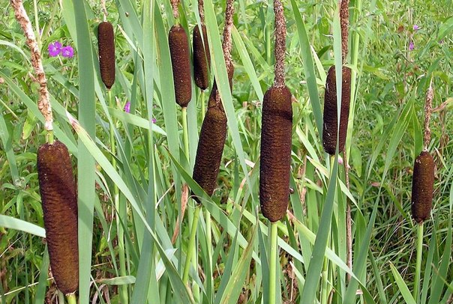
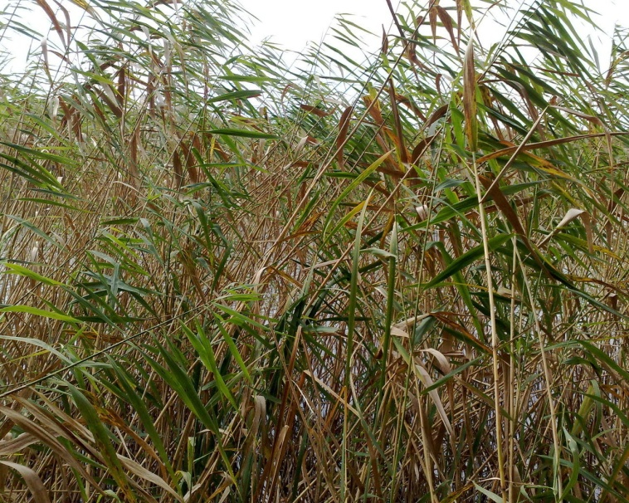
Записать имена существительные в начальной форме, указать род и склонение
От помощи – …, у плаща - …,
в тиши - …, от ключа - …,
в глуши- …, с товарищем - …,
около ржи - …, в камыше - …,
около печи - …, с дочерью - …
рогоз
камыш

Slide 9
Домашнее задание
Правило с. 98,
упр. 64

Slide 10
СПАСИБО ВСЕМ ЗА РАБОТУ НА УРОКЕ

